Slide 1

SEMINAR
EXCEPTION HANDLING
LET EXCEPTION BE HANDLED
THÀNH VIÊN THUYẾT TRÌNH
THÁI XUÂN THỌ - LEAD
NGUYỄN VIỆT HOÀI
VÕ ĐẶNG THÁI HÒA
LÊ VĂN CHƯƠNG

Slide 2
Exception là gì ?
Exception là một sự cố diễn ra trong quá trình thực thi của hệ thống có thể gây ảnh hưởng đến hoạt động của hệ thống khiến hoạt động của hệ thống diễn ra không ổn định.
Handle Exception là hành động đưa ra giải pháp trong trường hợp xảy ra Exception qua đó có thể đưa hoạt động của hệ thống ổn định trở lại hoặc hỗ trở người lập trình tìm ra giải pháp khắc phục nhanh hơn

Slide 3
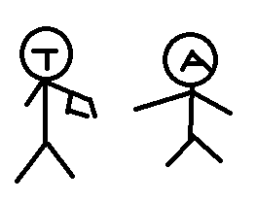
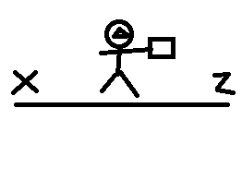
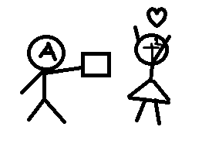
Diễn biến exception
receiveMessage()
transferMessage()
giveMessage()

Slide 4
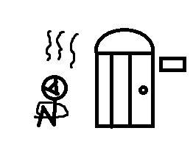
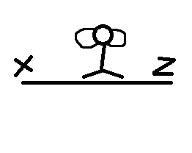
Diễn biến exception
homeEmptyException
receiveMessage()
transferMessage()
giveMessage()
messageDroppedException

Slide 5
Diễn biến exception
Exception: homeEmptyException
StackTrace: at giveMessage()
at transferMessage()
at receiveMessage()
receiveMessage()
transferMessage()
giveMessage()
homeEmptyException

Slide 6
Exception, Runtime Exception, Error
Exception (Unchecked Exception)
Bắt buộc phải xử lí tại compile time
Hệ thống có thể khôi phục lại khi gặp phải, hầu như không dẫn đến terminate hệ thống
Xảy ra do nhiều yếu tố khác trong code. Ví dụ IOException có thể xảy ra do File không tồn tại hoặc đường dẫn không Online
Runtime Exception (Checked Exception)
Không buộc phải xử lí tại compile time
Hệ thống hầu như không thể khôi phục lại khi gặp phải có thể dẫn đến terminate hệ thống
Thường xảy ra do code tệ (Bad coding practice) và lỗi logic. Ví dụ ArithmeticException do 0/1
Error (Unchecked Exception)
Là lỗi nghiêm trọng không nên handle
Xảy ra do các yếu tố đến từ bên ngoài. Ví dụ OutOfMemoryError do Máy ảo (VM) không thể tạo thêm không gian (space) để lưu biến

Slide 7
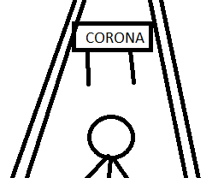
Exception là gì ?
Exception (Unchecked Exception)
Bắt buộc phải có biện pháp xử lí trước khi thực hiện
Vẫn có thể tiếp tục thực hiện bằng cách chọi qua cửa kính
Xảy ra do nhiều yếu tố khác trong quá trình. Ví dụ HomeEmptyException có thể xảy ra do gia đình người yêu đi chơi vắng nhà
Runtime Exception (Checked Exception)
Không buộc phải xử lí tại thời gian bàn giao
Kế hoạch hầu như không thể khôi phục
Thường xảy ra do bản thân người thực hiện quá tệ. Ví dụ messageDroppedException do sự bất cẩn mà làm rớt (không lường trước được)
Error (Unchecked Exception)
Là lỗi nghiêm trọng không nên handle
Xảy ra do các yếu tố đến từ bên ngoài. Ví dụ CoronaQuarantineError do Khu vực đích hiện đã bị cách ly bởi dịch corona không nên tiếp tục handle mà nên quay về báo cho A

